Slide 1

第五章 大数定理与中心极限定理
“概率是频率的稳定值”。前面已经提到，当随机试验的次数无限增大时，频率总在其概率附近摆动，逼近某一定值。大数定理就是从理论上阐明并推广这一结果。
中心极限定理阐明，原本不是正态分布的一般随机变量总和的分布，在一定条件下可以渐近服从正态分布。
这两类定理在概率统计中具有重要地位。

Slide 2
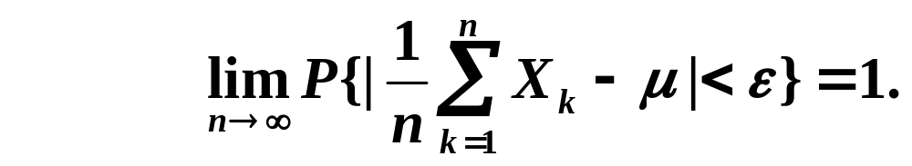
§1 大数定理
定理（辛钦大数定律）:设{X_{k}}是相互独立同分布的随机变量序列，且具有相同的数学期望µ，则对于任意给定的ε>0,恒有
下面仅在X_{k}方差有限的条件下证明本定理。

Slide 3
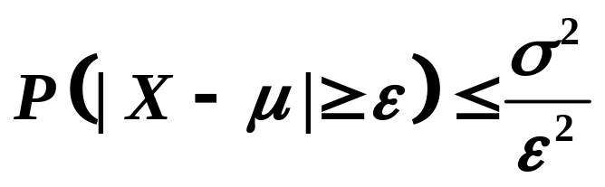
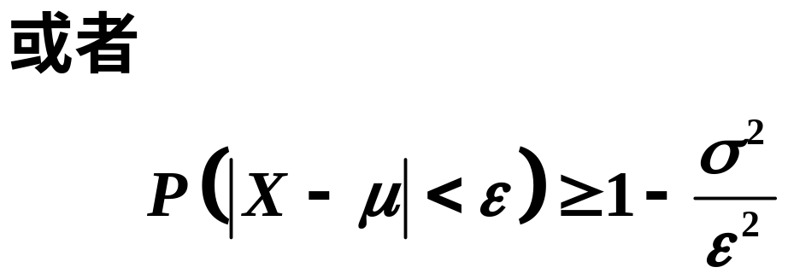
契比雪夫(Chebyshev)不等式
设随机变量X具有数学期望E(X)=μ,方差D(X)=σ² ,则对于任意正数ε,有

Slide 4
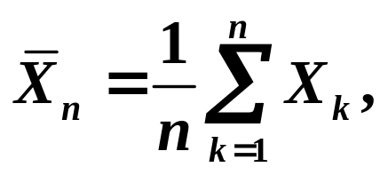
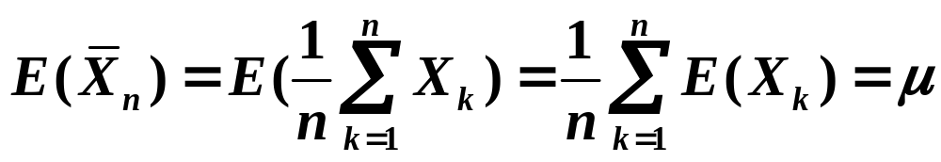
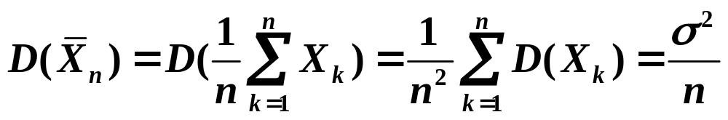

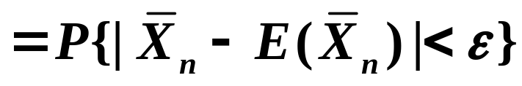
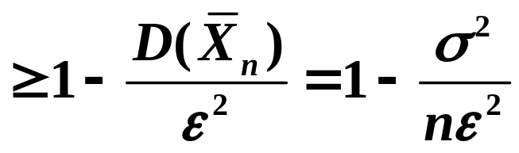
辛钦大数定律的证明：

Slide 5
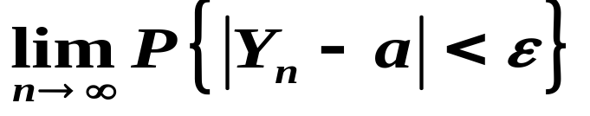
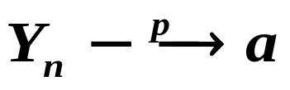
定义 设随机变量序列{Y_{n}}，如果存在一个常数a，使得对任意的 ε>0，有
=1
则称Y_{n}依概率收敛于a,记作

Slide 6
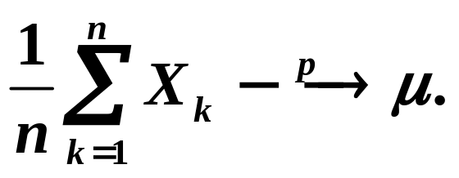
定理（辛钦大数定律）:设{X_{k}}是相互独立同分布的随机变量序列，且具有相同的数学期望µ，则

Slide 7
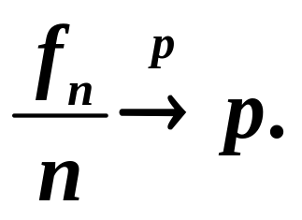
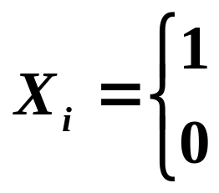
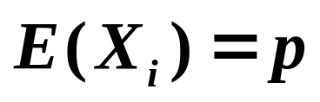
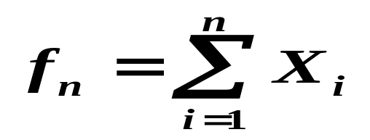
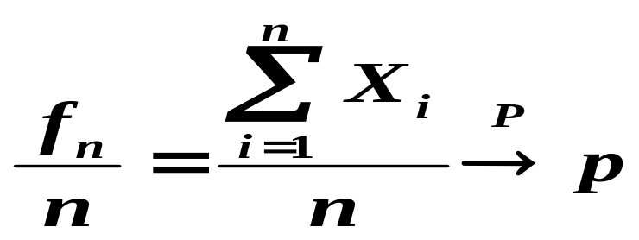
伯努利大数定律: 设 f_{n} 为n次独立重复试验中事件A发生的次数，每次试验中事件A发生的概率为p，则
证明:设
第i次试验事件A发生
第i次试验事件A不发生
则X₁,X₂,…,X_{n},…为独立同分布的随机变量序列，而且
同时
故由辛钦大数定律

Slide 8
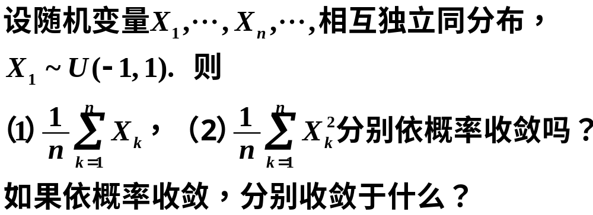
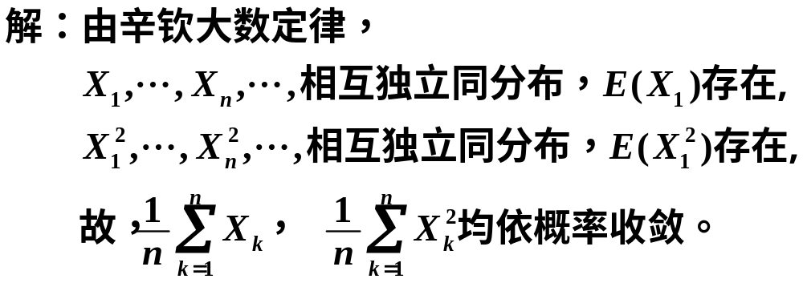
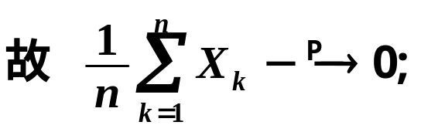

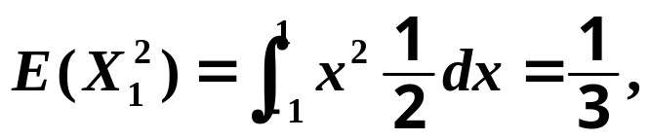
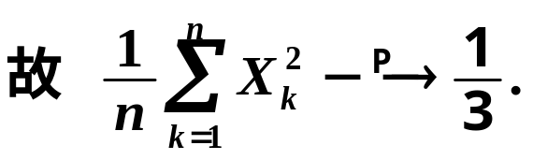
例：

Slide 9
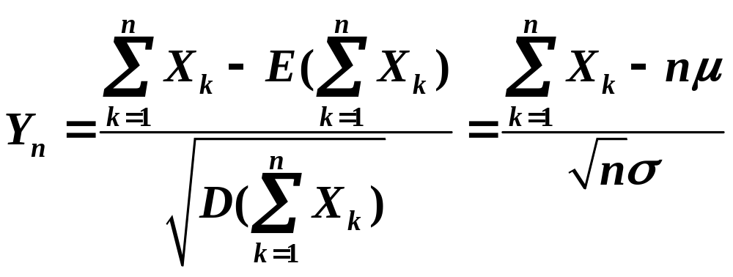
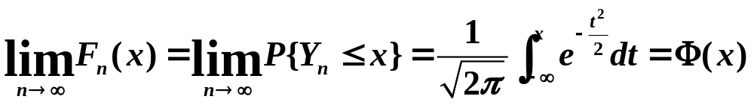
§2 中心极限定理
定理(林德贝尔格-勒维(Lindeberg-Levy)定理):设{X_{k}}为相互独立的随机变量序列,服从同一分布,且具有数学期望E(X_{k})=μ和方差D(X_{k})=σ² ,则随机变量
的分布函数F_{n}(x),对于任意x,满足

Slide 10
中心极限定理阐明了这样一个道理：
如果一个随机变量X可以看着许多微小而独立的随机因素作用的总后果,每一种因素的影响都很小,则X近似地服从正态分布. 这也正态分布广泛存在的原因。
例如对某物的长度进行测量,在测量时有许多随机因素影响测量的结果.如温度和湿度等因素对测量仪器的影响,使测量产生误差X₁;测量者观察时视线所产生的误差X₂;测量者心理和生理上的变化产生的测量误差X₃;…显然这些误差是微小的、随机的,而且相互没有影响.测量的总误差是上述各个因素产生的误差之和,即∑X_{i}，因此根据中心极限定理，我们可以认为测量误差近似服从正态分布。

Slide 11
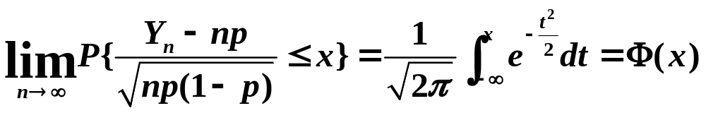
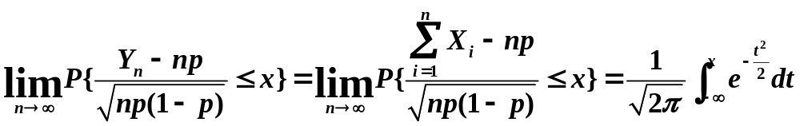
定理(De Moivre-Laplace中心极限定理):设随机变量Y_{n}服从二项分布Y_{n} ~B(n,p), (0<p<1),则对于任意x,恒有
证明 设X₁,X₂,…,X_{n}是n个相互独立的服从(0-1)分布(P{X_{i}=0}=1-p,P{X_{i}=1}=p)的随机变量,则
Y_{n}= X₁+X₂+…+X_{n}
由于E(X_{i})=p,D(X_{i})=p(1-p) (i=1,2,…,n),由此得

Slide 12
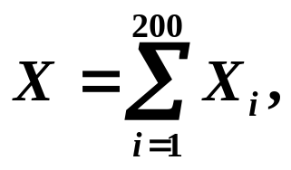
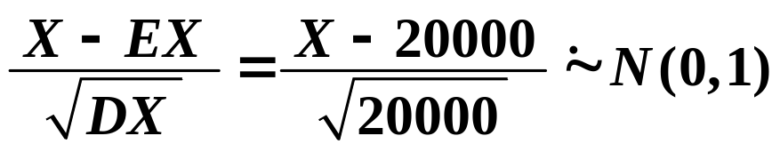
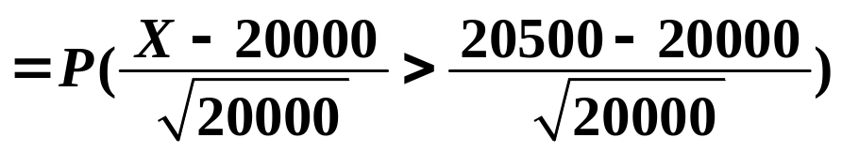
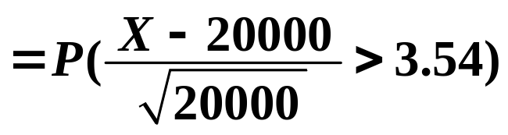
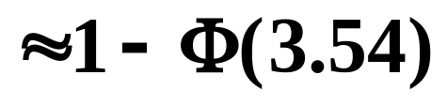

例.用机器包装味精,每袋味精净重为随机变量,期望值为100克,标准差为10克,一箱内装200袋味精,求一箱味精净重大于20500克的概率?
解:
设一箱味精净重为X, 箱中第i袋味精净重为X_{i},(i=1,2,…,200)
则 X₁,X₂,…,X₂₀₀独立同分布, EX_{i}=100, DX_{i}=10²=100,
且
EX=200EX_{i}=20000,
DX=200DX_{i}=20000,
由中心极限定理得:
所求概率为P(X>20500)

Slide 13
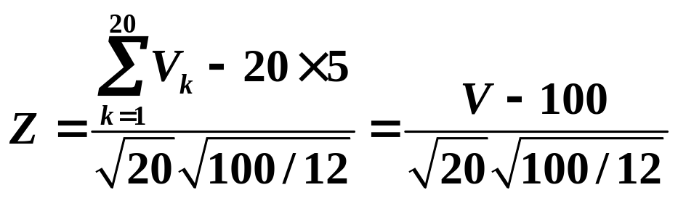
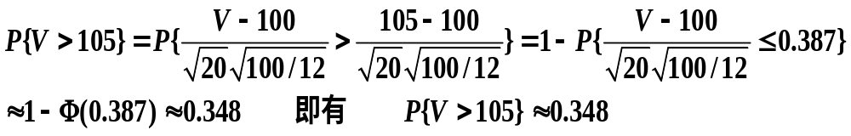
例:一加法器同时收到20个噪声电压V_{k}(k=1,2,…,20),它们相互独立且都在区间[0,10]上服从均匀分布,噪声电压总和V=V₁+V₂+…+V₂₀,求P{V>105}的近似值.
解:易知E(V_{k})=5,D(V_{k})=100/12,由独立同分布的中心极限定理知
近似服从标准正态分布N(0,1),于是

Slide 14
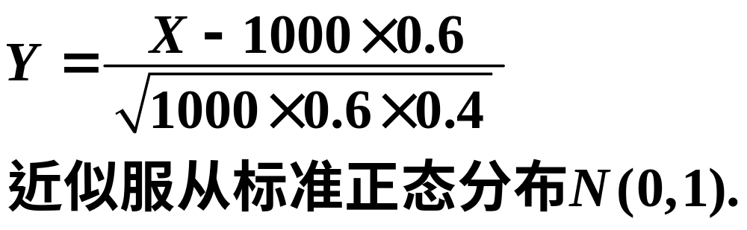
例 现有一批良种率为0.6的种子，从其中任意抽出1000粒，试问在这1000粒种子中，良种所占的比例在2/5至4/5之间的概率是多少?
解 抽一粒种子看成是一次随机试验，因此抽1000粒种子看作是1000重伯努利试验．若令X表示1000粒种子中的良种数，则X服从n=1000, p=0.6的二项分布，故由德莫佛-拉普拉斯中心极限定理可知：
于是

Slide 15
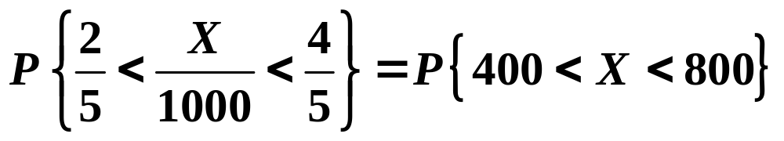
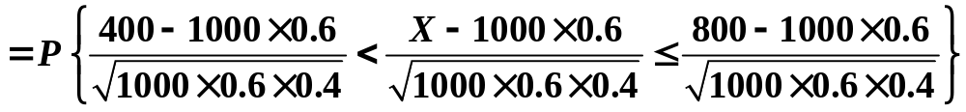
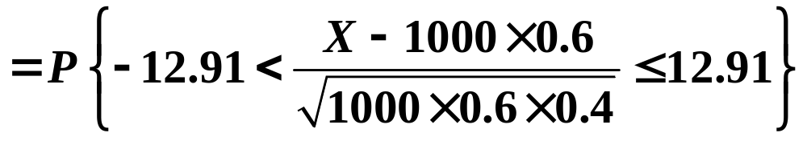

Slide 16
例: 某保险公司接纳了1100辆摩托车保险，
每辆摩托车每年付80元保险费。若摩托车
丢失, 则车主得赔偿2000元. 假设摩托车的
丢失率为0.01。 问：
(1)保险公司亏本的概率有多大？
(2)其他条件不变，为使保险公司一年的利润不少于50000元的概率不小于90%，赔偿金至多可设为多少？

Slide 17
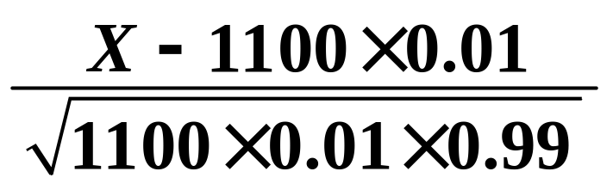
解 设X表示一年内摩托车的丢失数，则X~B(n, p),
其中
n= 1100，p=0.01，
设Y表示保险公司一年的利润，
Y=1100×80-2000X.
由中心极限定理可知：
近似服从标准正态分布N(0,1).

Slide 18
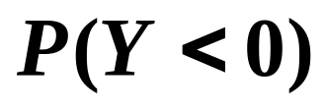
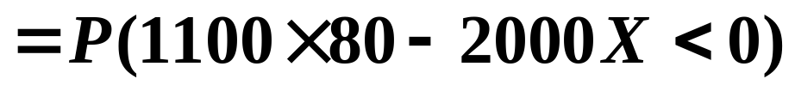
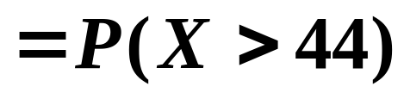
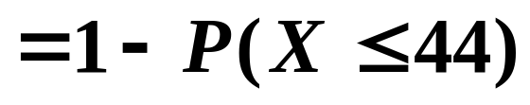
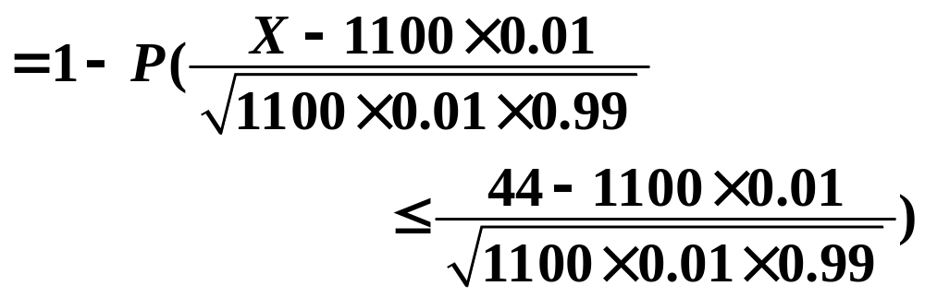
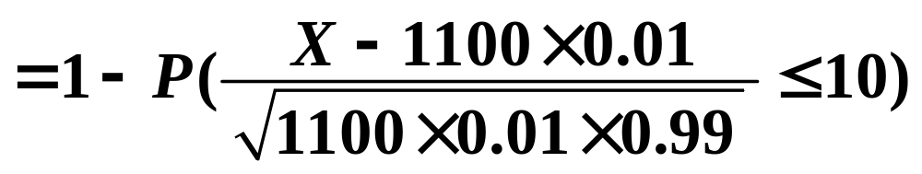
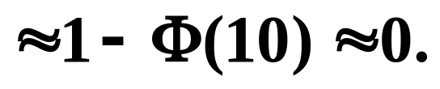
（1）

Slide 19
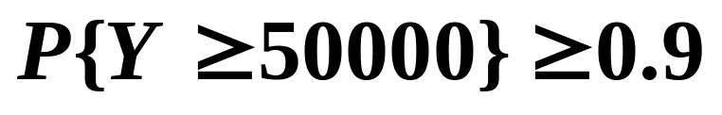
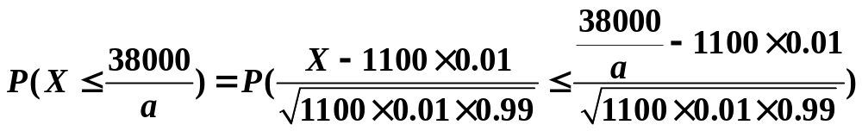
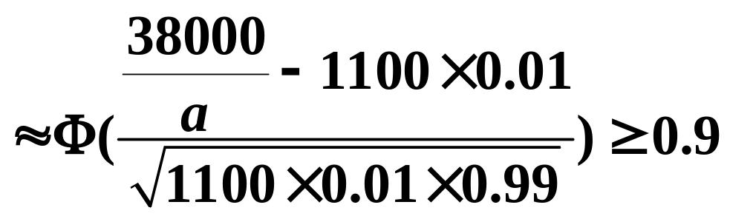
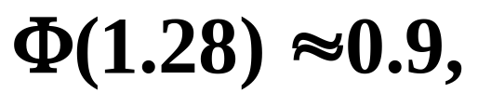
（2）设赔偿金为a元，则令
P{Y>50000}=P{1100×80-aX>50000}
=P{X≤38000/a}≥0.9;
由中心极限定理,上式等价于
注意到

Slide 20
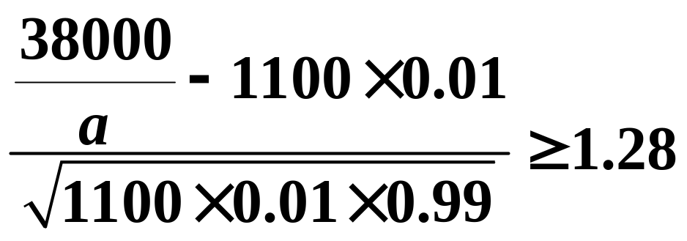
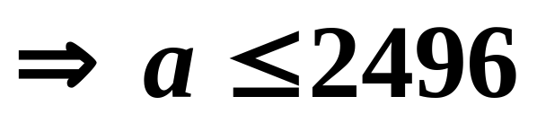
于是

